Slide 1
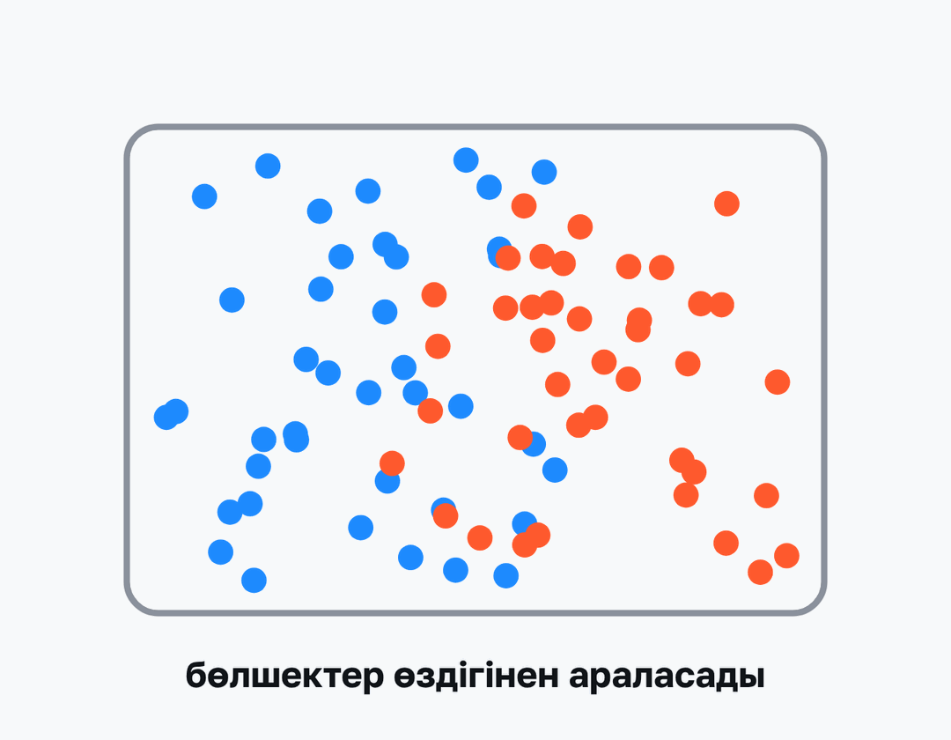
10-СЫНЫП · ГАЗ ЗАҢДАРЫ
МКТ-ның теориясының негізгі теңдеуі
Notes:
Ұйымдастыру. Құндылық: Әділдік және жауапкершілік. «Тура биде туған жоқ» (халық мақалы).

Slide 2

Газ ыдыстың қабырғасына қысымды қалай түсіреді? Бұл қысымды молекулалардың жылдамдығы арқылы есептеуге бола ма?
?
Notes:
Ой қозғау: оқушылардың болжамын тыңдап, тақтаға жазыңыз. Өткен тақырыпты еске түсіру — «Сұрақтар себеті»: Себеттен «Кристалл және кристалл емес заттар. БЖБ№3» тақырыбына арналған сұрақ жазылған қағазды алып, жауап береді.

Slide 3
Бүгін үйренеміз
1
2
3
Идеал газ моделін сипаттайды
МКТ-ның негізгі теңдеуін (p = n m₀ υ²/3 = nkT) жазады
МКТ-ның негізгі теңдеуін есептер шығаруда қолданады
3
Notes:
Оқу мақсаты: 10.2.2.1 -идеал газ күйінің негізгі теңдеуін қолдану және изопроцестер графиктерін ажырату;

Slide 4

ЖАҢА ҰҒЫМ
Идеал газ
Молекулалар – материялық нүктелер, тек соқтығысқанда әрекеттеседі, соқтығысу серпімді.
4
Notes:
Жаңа білім — Демонстрациялық тәжірибе + «Болжа – бақыла – түсіндір»: Мұғалім тәжірибені бастамас бұрын оқушылардан нәтижені болжауды сұрайды, тәжірибені көрсетеді, кейін нәтижені бірге түсіндіреді.

Slide 5
ЖАҢА ҰҒЫМ
МКТ-ның негізгі теңдеуі
P = (1/
N m₀ ῡ² = (2/
NĒ
5

Slide 6
ЖАҢА ҰҒЫМ
МКТ-ның негізгі теңдеуі
p = nkT (n – концентрация, м⁻³).
Идеал газ моделі төмен қысым мен жоғары температурада жарамды.
6

Slide 7
Формула
Есте сақта
p = (1/3)n m₀ ῡ² = (2/3)nĒ
p
n
m₀
импульс / қысым
сыну көрсеткіші
масса
кг
7

Slide 8
Формула
Есте сақта
p = nkT
p
n
k
T
импульс / қысым
сыну көрсеткіші
қатаңдық
период
Н/м
с
8

Slide 9

МОДЕЛЬМЕН ТЕКСЕР
Өзің тексеріп көр
Параметрді өзгертіп, нәтижені бақыла.
9
Notes:
Модельді тақтада оқушымен бірге басқарыңыз: «Не өзгереді деп ойлайсың?» деп алдын ала сұраңыз.

Slide 10

Виртуалды зертхана Сабақтың ортасы · 12 мин
PhET симуляциясы
1
Симуляцияны QR-код арқылы ашыңдар
2
Параметрлерді өзгертіп, нәтижені бақылаңдар
3
Қандай шама қалай өзгереді? Қорытындыны дәптерге жазыңдар
phet.colorado.edu/en/simulations/gas-properties
МКТ-ның теориясының негізгі теңдеуі
10

Slide 11

Сұрақ
Газ молекулаларының орташа кинетикалық энергиясы:
E = 3/2·kT
A
A
E = RT
B
E = kT²
C
E = 3kT/2m
D
11
Notes:
Жылдам тексеріс: оқушылар саусақпен 1–4 көрсетеді немесе «Сынып» режимінде телефоннан жауап береді.

Slide 12

Сұрақ
Идеал газ моделінде молекулалар:
Үнемі тартылады
A
Тұтасып кетеді
B
Қозғалмайды
C
Тек соқтығысқанда әсерлеседі
D
D
12
Notes:
Жылдам тексеріс: оқушылар саусақпен 1–4 көрсетеді немесе «Сынып» режимінде телефоннан жауап береді.

Slide 13
A Түсінемін
Газдың концентрациясы 3·10²⁵ м⁻³, температурасы 300 K. Қысымы?
ЖАУАБЫ
p ≈ 1,24·10⁵ Па.
13
Notes:
Практикалық жұмыс — «Жүргізуші – штурман» (жұптық жұмыс): Жұптың бірі есепті шығарады («жүргізуші»), екіншісі әр қадамын тексеріп, түзетеді («штурман»); келесі есепте рөлдер ауысады.. Саралау: А — бәріне, B — көпшілігіне, C — жоғары деңгейге. ЕББҚ: белсенді рөл беру (уақыт сақшысы, материал таратушы); жұп-тьютор (күшті оқушымен бірге жұмыс).

Slide 14
B Қолданамын
Ыдыстағы газдың қысымы 150 кПа, молекулаларының орташа кинетикалық энергиясы 6·10⁻²¹ Дж. Концентрациясы?
ЖАУАБЫ
n = 3p/(2Ē) = 3,75·10²⁵ м⁻³.
14
Notes:
Сергіту сәті: «Векторлар». Мұғалім бағыт айтады (жоғары, оңға, солға, төмен), оқушылар қолымен вектор бағытын көрсетеді.

Slide 15

C Талдаймын
Сутегінің тығыздығы 0,09 кг/м³, қысымы 10⁵ Па. Молекулалардың орташа квадраттық жылдамдығын тап. Неге сутегі атмосферадан ғарышқа «қашады»?
ЖАУАБЫ
υ = √(3p/ρ) ≈ 1826 м/с; кейбір молекулалар ІІ ғарыштық жылдамдыққа жақындайды.
15

Slide 16
Сұрақ
p = nkT өрнегіндегі k:
Больцман тұрақтысы
Газ тұрақтысы
A
A
B
Қатаңдық
Кулон тұрақтысы
C
D
16

Slide 17
Есте сақта
Идеал газ — Молекулалар – материялық нүктелер, тек…
МКТ-ның негізгі теңдеуі — P = (1/; N m₀ ῡ² = (2/; NĒ
p = nkT (n – концентрация, м⁻³)
17

Slide 18
Үй тапсырмасы
§20; 3 есеп.
A
Шарды үрлеу мысалында қысымды МКТ тұрғысынан түсіндіру.
B
Ван-дер-Ваальс газы туралы хабарлама.
C
18

Slide 19
Нысана
Ортасы — бәрін түсіндім
Ортаңғы шеңбер — сұрағым бар
Сыртқы шеңбер — көмек керек
19
Notes:
Рефлексия: оқушылар нысананың 4 секторына («түсіндім», «белсенді болдым», «топпен жұмыс», «қызықты болды») белгі қояды.. Кері байланыс: Plickers

Slide 20
Сабаққа рахмет!

